Slide 1
Distribución Chi-cuadrado
Formación de una variable chi-cuadrado
Aplicaciones.

Slide 2
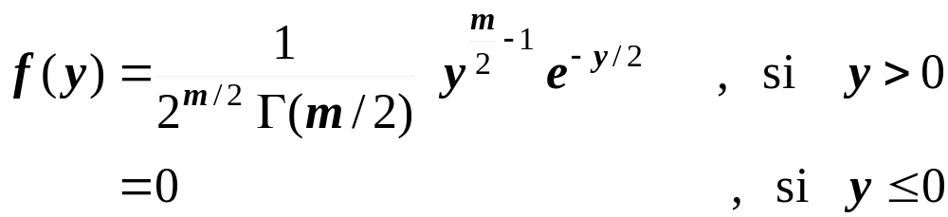
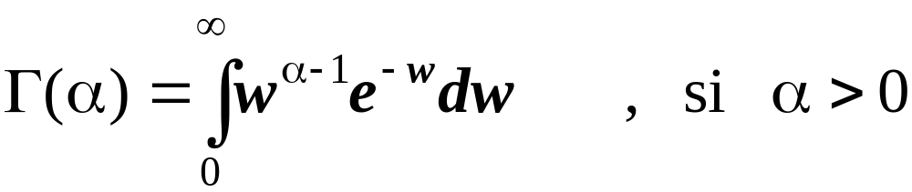
Distribución Chi-cuadrado.
Función de densidad
Una variable aleatoria Y tiene una distribución chi-cuadrado con m grados de libertad, si su función de densidad es :
donde: Γ(α) es la función Gamma, la cual se define como:

Slide 3
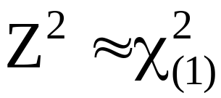

Generación de una variable con distribución chi-cuadrado
Teorema
Si Z es una variable aleatoria que tiene una distribución normal estándar; entonces, la variable aleatoria Z² tiene una distribución chi-cuadrado con un grado de libertad.
Dist. Normal estándar
Dist. Chi-cuadrado

Slide 4
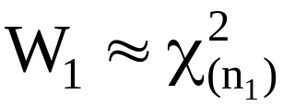

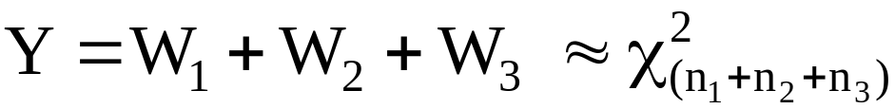

Generación de una variable con distribución chi-cuadrado
Teorema de aditividad
Si W₁, W₂, W₃ son variables aleatorias independientes que tienen distribuciones chi-cuadrado con m₁, m₂, m₃ grados de libertad, respectivamente; luego, la variable aleatoria Y= W₁+ W₂ + W₃ tiene una distribución chi-cuadrado con m₁ + m₂ + m₃ grados de libertad.
v.a. independientes

Slide 5
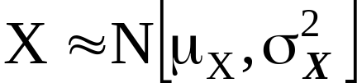
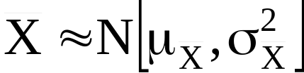
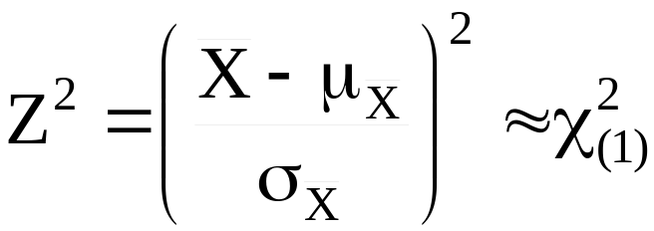
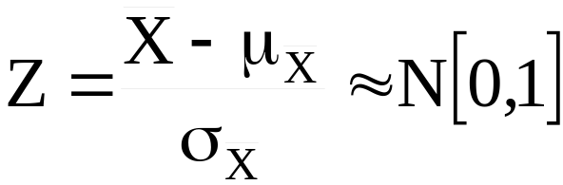
Formación de variables con distribución chi-cuadrado, Caso Nº1
Muestra aleatoria
con reemplazo
n
Población
X₁, X₂,..., X_{n}
Caso Nº 1

Slide 6
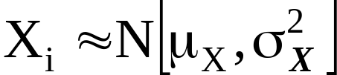
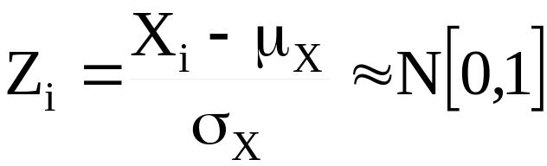
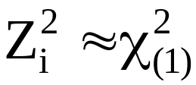
Formación de variables con distribución chi-cuadrado, Caso Nº 2
Muestra aleatoria
con reemplazo
n
Población
X₁, X₂,..., X_{n}
, i=1,2,..., n
i=1,2, ..., n
i=1,2,..., n

Slide 7
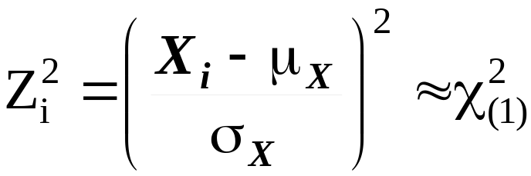
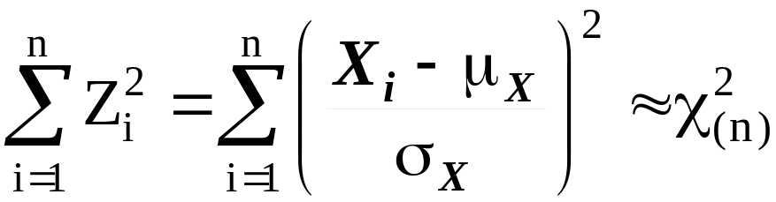
Formación de variables con distribución chi-cuadrado, Caso Nº 2
Muestra aleatoria
con reemplazo
n
Población
X₁, X₂,..., X_{n}
i=1,2, ..., n
Caso Nº 2

Slide 8

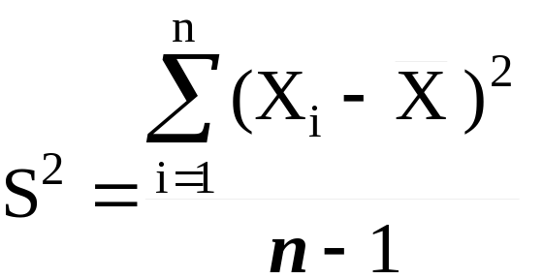
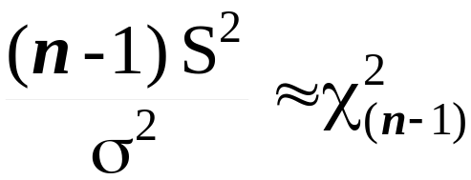
Formación de variables con distribución chi-cuadrado, Caso Nº 3
Muestra aleatoria
con reemplazo
n
Población
X₁, X₂,..., X_{n}
, i=1,2,..., n
Caso Nº 3

Slide 9



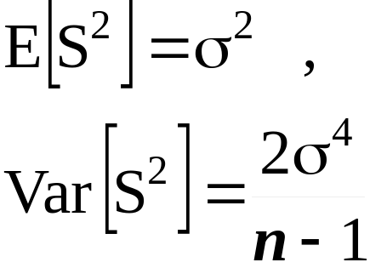
Distribución muestral de S²
Población
Muestras aleatorias con reemplazo de tamaño n
. . .
f(S²)

Slide 10
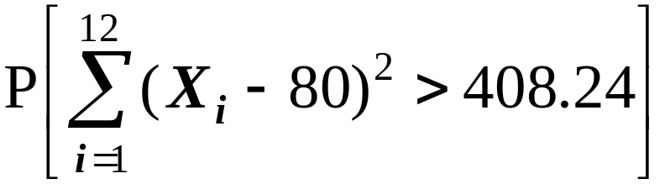
Ejemplos
Suponga que los gastos mensuales en movilidad de los habitantes de una región, tienen una distribución normal con una media de 80 nuevos soles y una variancia de 36 nuevos soles². Si se elige una muestra aleatoria de 12 habitantes, y se define X como el gasto mensual de los habitantes,
a) Hallar

Slide 11
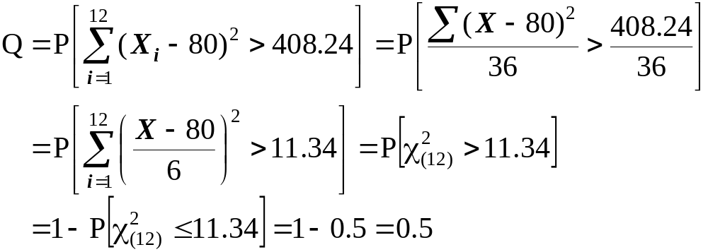
Ejemplos
X= Gasto mensual en movilidad (nuevos soles)

Slide 12
Ejemplos
Suponga que los gastos mensuales en movilidad de los habitantes de una región, tienen una distribución normal con una media de 80 nuevos soles y una variancia de 36 nuevos soles². Si se elige una muestra aleatoria de 12 habitantes, y se define X como el gasto mensual de los habitantes,
b) Hallar la probabilidad que la suma de cuadrados
corregida, con respecto a la media muestral, sea mayor
a 164.7, pero no mayor de 621.9.
X= Gasto mensual en movilidad (nuevos soles)

Slide 13
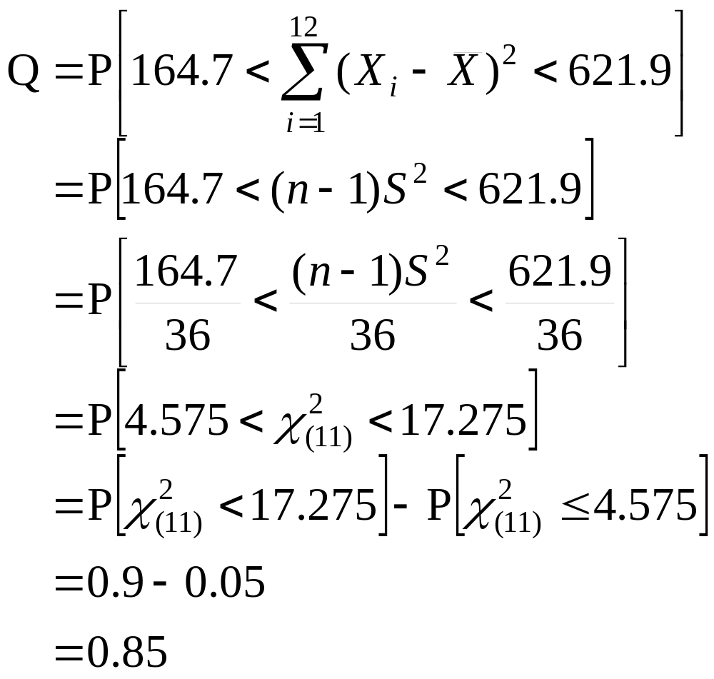
Ejemplos

